Slide 1



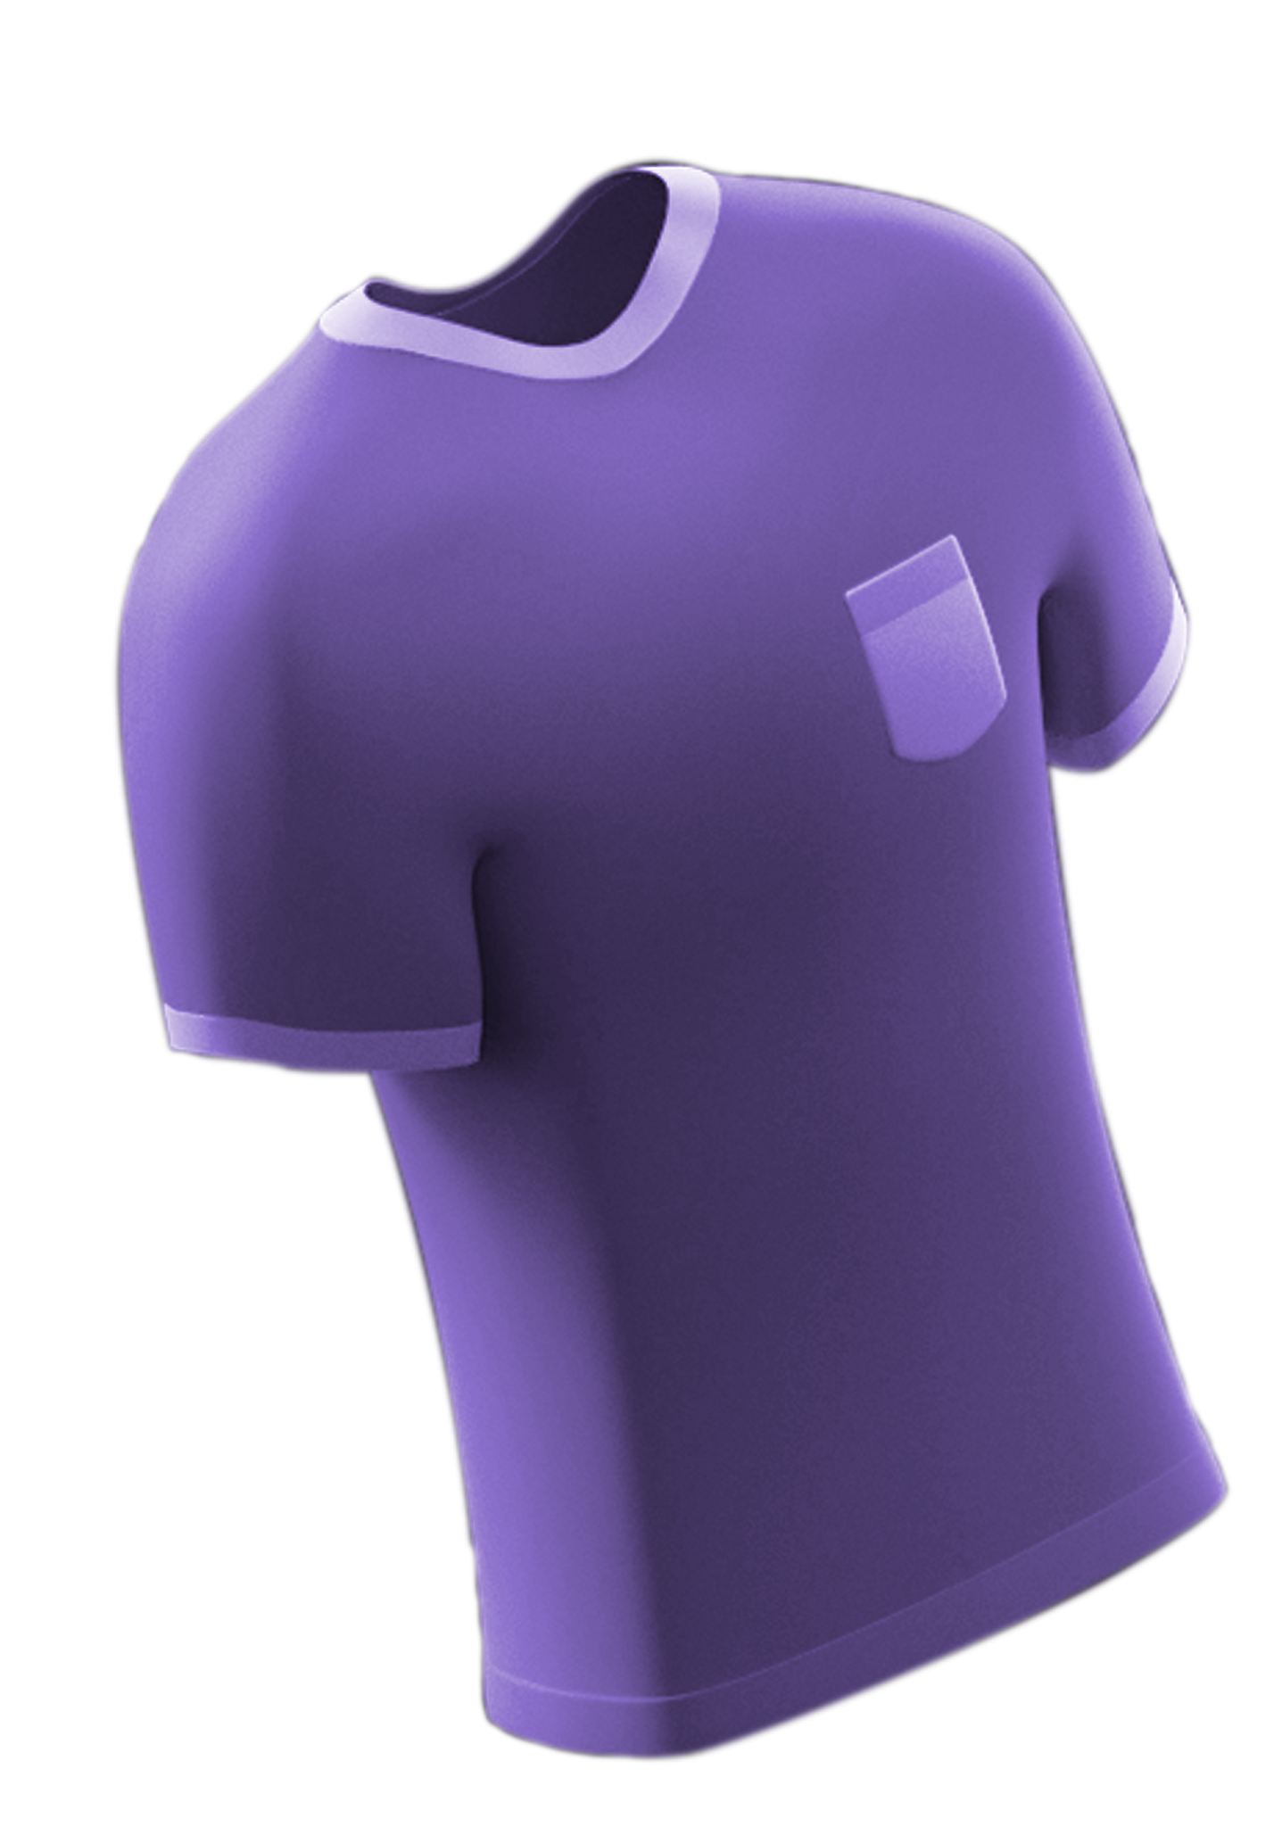
Diretrizes para construção de website de vestuário para otimizar a experiência do usuário
Autor: Danny Sullivan
Orientadora: Profa. Dra. Eliana Alves Moreira

Slide 2
Contextualização
Contexto e Importância: Expansão do e-commerce e necessidade de melhorar a experiência do usuário.

Slide 3
Objetivos
Geral
Propor e utilizar diretrizes para criação de sistemas web de e-commerce de vestuário, tendo como base avaliações da usabilidade e experiência do usuário.
Específicos
a) Mapear métodos e técnicas de avaliação da UX para ser usado em aplicações sites de loja de vestuário;
b) Analisar a relação entre usabilidade e experiência do usuário (UX) em sites de loja de vestuário:
I. Investigar como a UX influencia as decisões de compra dos usuários em sites de loja de vestuário;
II. Identificar os elementos de usabilidade que impactam a experiência do usuário em sites de e-commerce de vestuário;
c) Desenvolver um protótipo de website de loja de vestuário a partir dos resultados da avaliação da UX;
d) Avaliar o impacto do protótipo na experiência do usuário.

Slide 4
Justificativa
Crescimento do E-commerce: Dados sobre o aumento das compras online e a importância da usabilidade.
Impacto na Satisfação do Usuário: Como a usabilidade influencia a retenção e satisfação dos clientes.

Slide 5

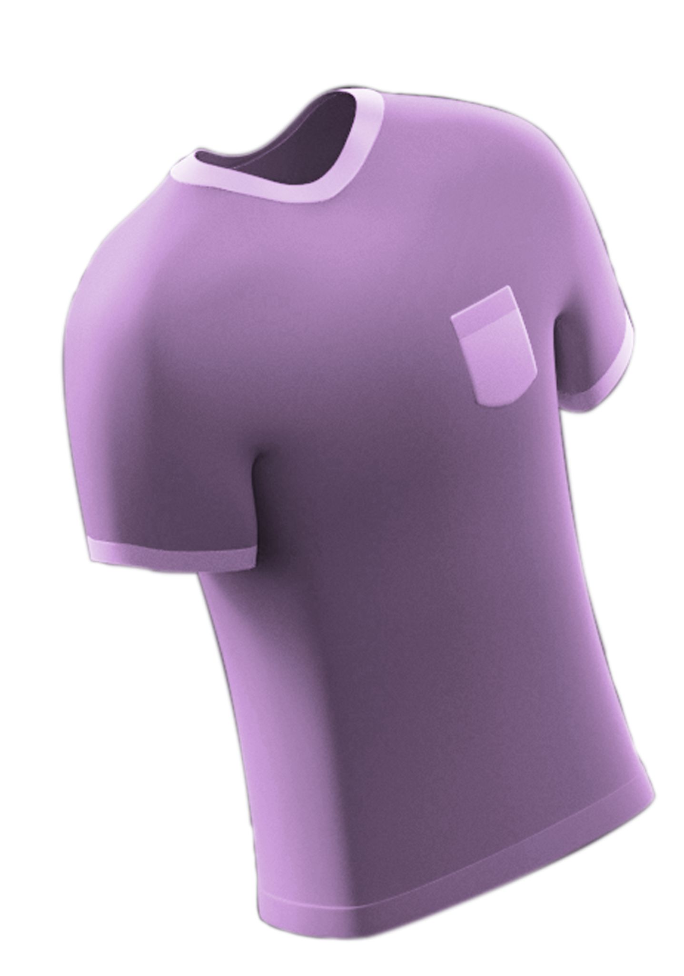

Fundamentação Teórica
Usabilidade e UX: Definições e importância na interação humano-computador.
Métodos de Avaliação: Tree Testing, Escala SUS, Heurísticas de Nielsen.

Slide 6
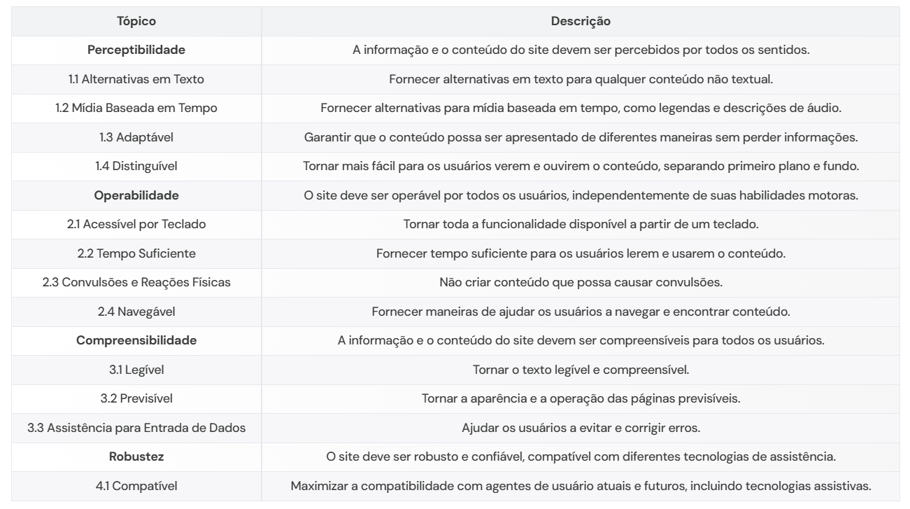
Fundamentação Teórica WCAG
O que é o WCAG?

Slide 7
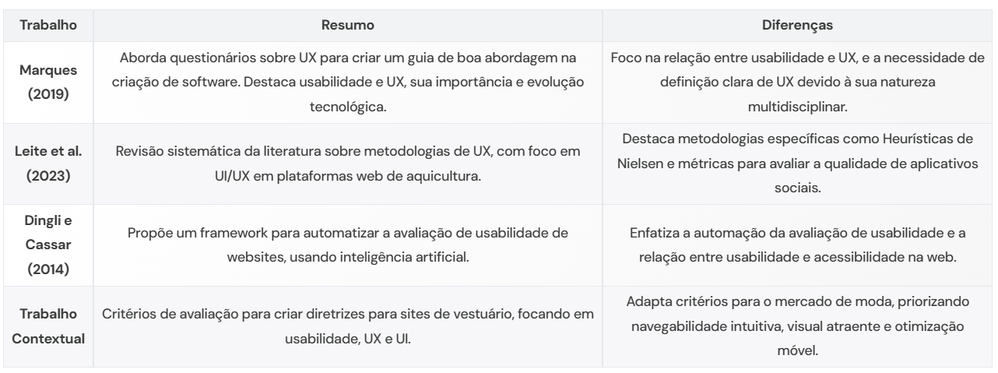
Trabalhos relacionados
O que cada um tem e diferenças (tabela)

Slide 8
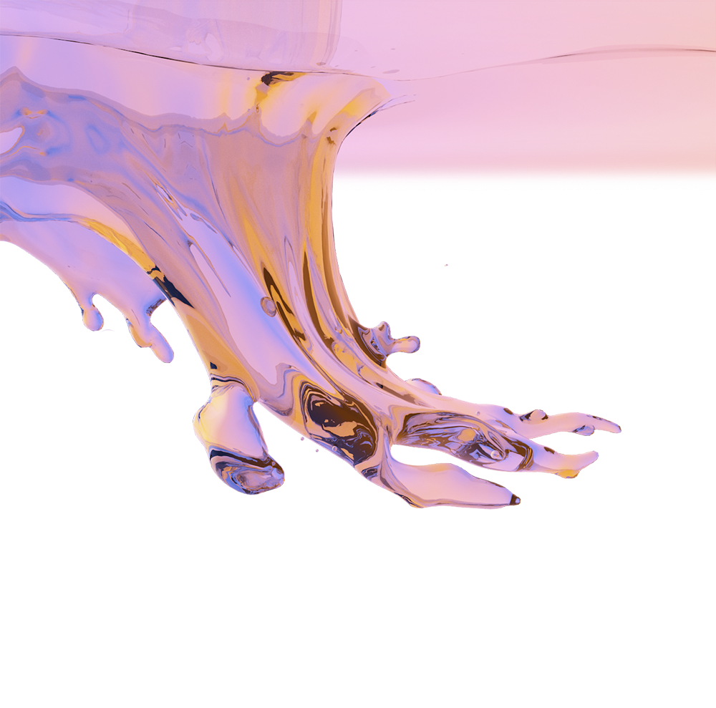
Metodologia
Abordagem: Pesquisa bibliográfica, questionários, testes de usabilidade.
Ferramentas Utilizadas: Google Forms, Optimal Workshop, Django Framework.

Slide 9
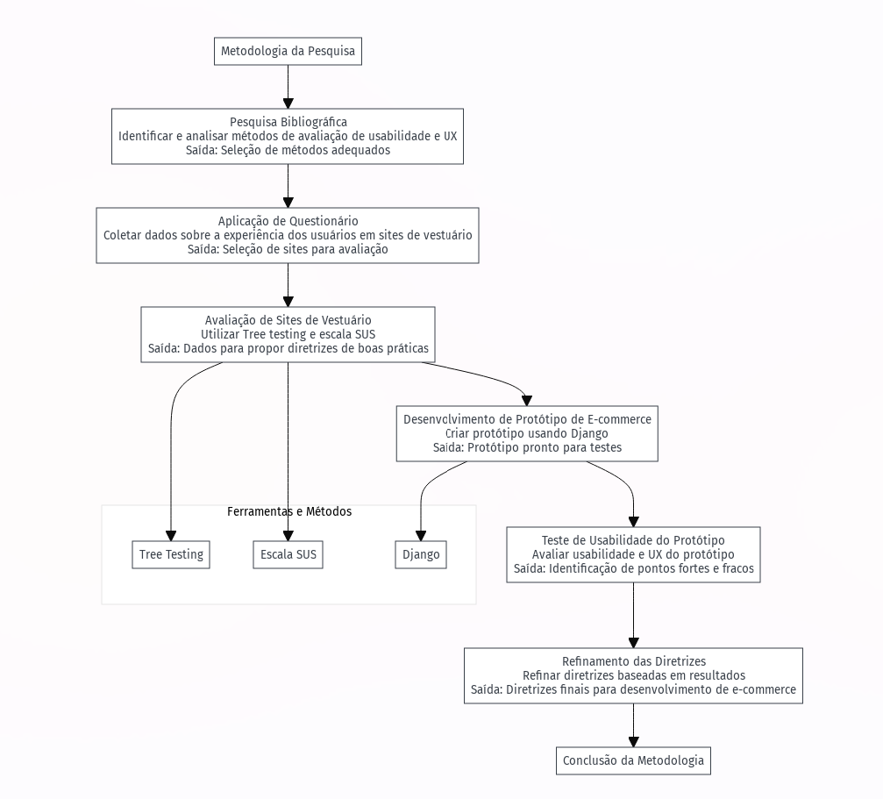
Metodologia

Slide 10
Desenvolvimento
Questionário: Resultados sobre hábitos de compra online.
Testes de Usabilidade: Aplicação do Tree Testing e Escala SUS.

Slide 11
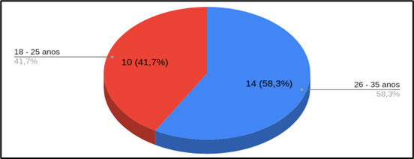
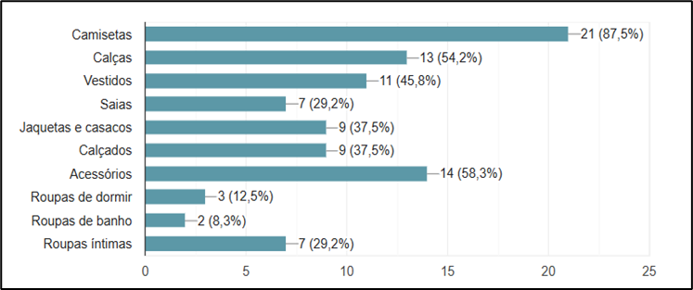
Desenvolvimento
Coleta de dados usando Google Forms, 24 participantes, 30 dias de coleta.
Figura 2 - Produtos mais comprados (Elaborado pelo autor, 2024)
Figura 1 - Média de idade dos participantes (Elaborado pelo autor, 2024)

Slide 12
Tree testing
Principais Descobertas: Taxa de sucesso, dificuldades encontradas pelos usuários.
Implicações para o Design: Necessidade de navegação intuitiva e simplificação do checkout.

Slide 13
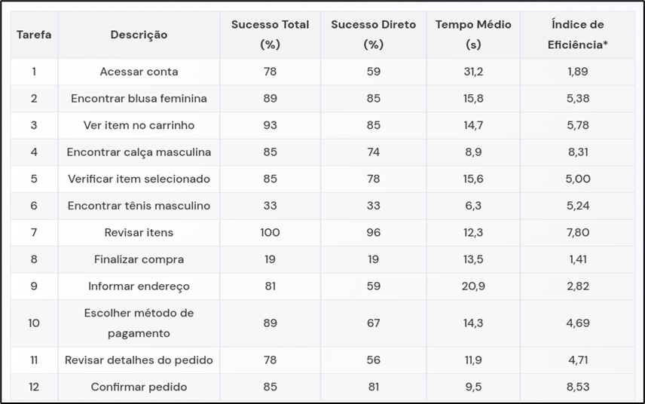
Tree testing
27 participantes, 76.5% de sucesso nas tarefas propostas

Slide 14
Escala SUS
Pontuação Média: Interpretação dos resultados e variabilidade entre usuários.
Áreas de Melhoria: Consistência e clareza na interface.

Slide 15
Wireframes
Objetivo: Melhorar a navegabilidade e experiência do usuário.
Exemplos de Páginas: Página de Produto, Resultados de Busca, Finalização de Compra.

Slide 16
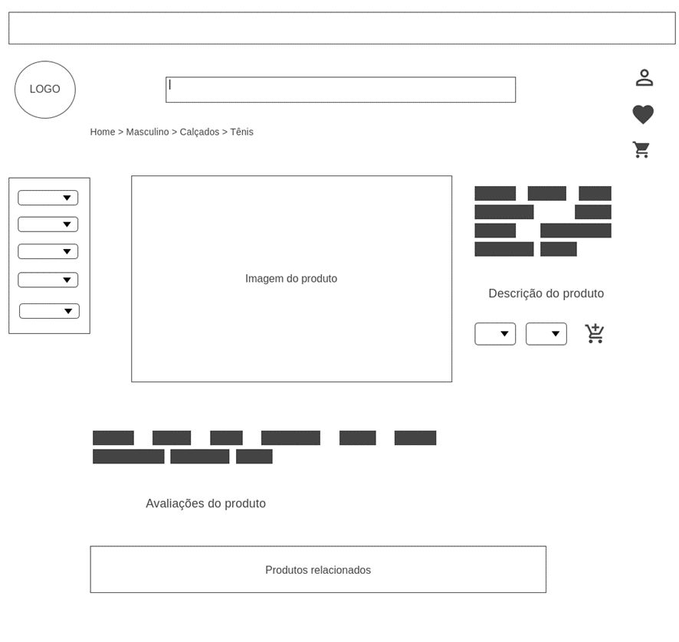
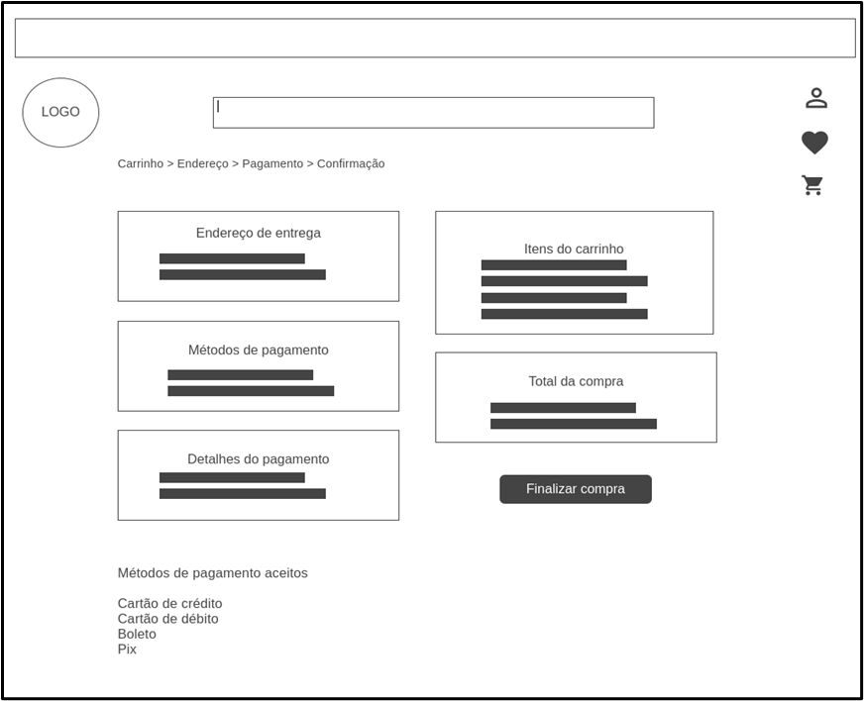
Figura 3 - Wireframe da Página do Produto (Elaborado pelo autor, 2024)
Figura 4 - Wireframe de Finalizar compra (Elaborado pelo autor, 2024)

Slide 17
O site
Tecnologia Utilizada: Django Framework, Google Cloud Storage.
Funcionalidades Implementadas: Login, Busca, Carrinho de Compras, Checkout.

Slide 18
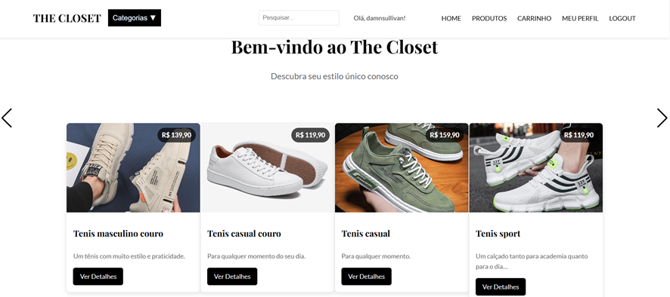
Figura 5 - Página inicial do protóripo (Elaborado pelo autor, 2024.)

Slide 19
Avaliação heurística
Problemas Identificados: Consistência na interação, necessidade de melhorias no FAQ.
Soluções Propostas: Ajustes na interação com imagens e inclusão de campo para dúvidas adicionais.

Slide 20
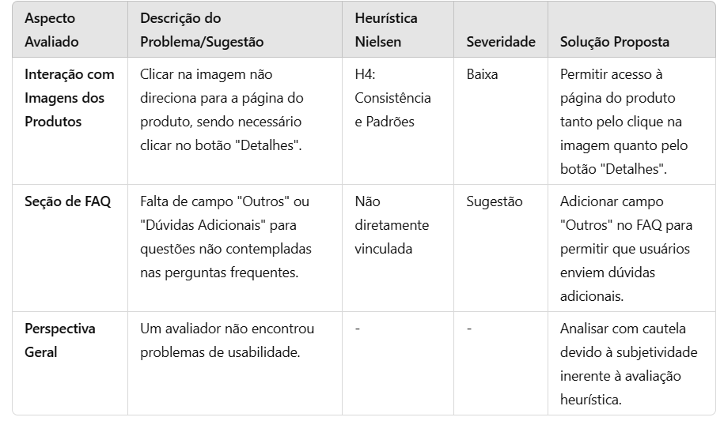
Avaliação heurística

Slide 21
Diretrizes propostas
Design Visual e Auditivo: Contraste, fontes, legendas.
Navegação e Interação: Busca eficiente, links descritivos.
Conteúdo e Funcionalidades: Clareza, guia de tamanhos, simplificação do checkout.

Slide 22
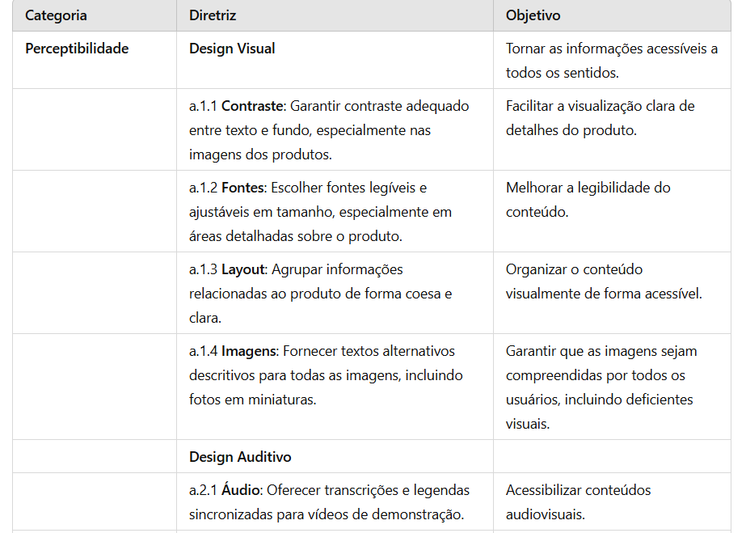
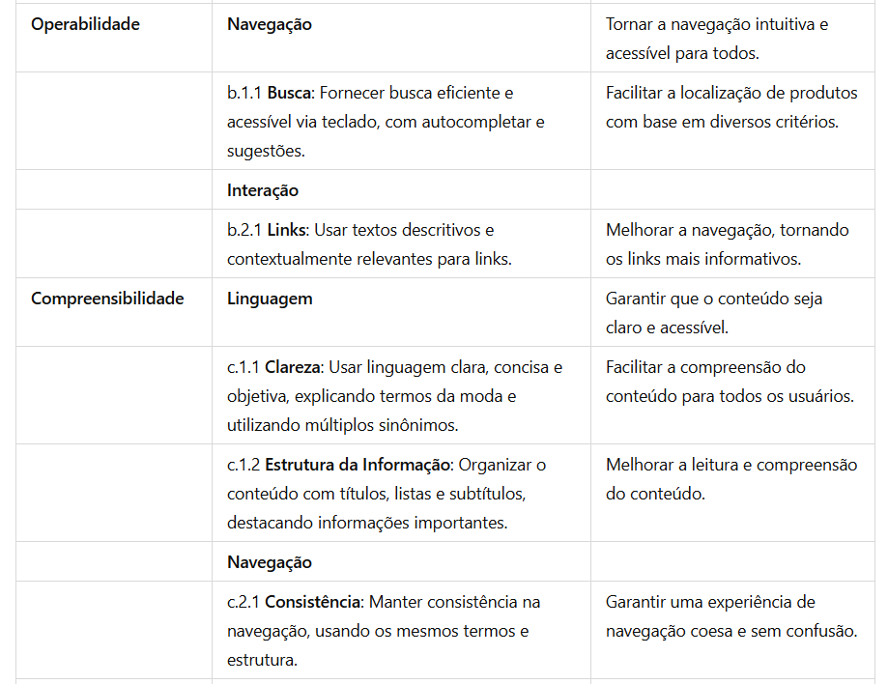
Diretrizes propostas

Slide 23
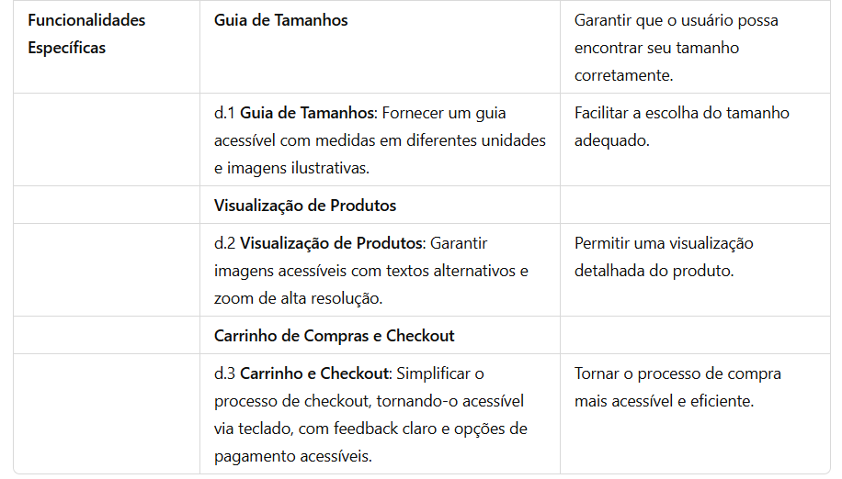
Diretrizes propostas

Slide 24
Considerações Finais
Este trabalho propôs diretrizes para melhorar a experiência do usuário em websites de e-commerce de vestuário, com foco em usabilidade e acessibilidade.
Técnicas como Tree testing e Escala SUS identificaram pontos críticos, como dificuldades na navegação e checkout.
Acesso remoto via AnyDesk foi usado para validar o protótipo, que incorporou diretrizes WCAG 2.1 para design acessível e navegação intuitiva.
A avaliação heurística identificou ajustes, como a interação com imagens de produtos.
O trabalho contribui para o desenvolvimento de sites mais eficientes e acessíveis, com sugestões para integrar novas funcionalidades no futuro.

Slide 25

Referências
DINGLI, A.; CASSAR, D. An Intelligent Framework for Website Usability. Disponível em: https://www.semanticscholar.org/reader/6efedd6d1086e52fc7d4db1af6e4ad5d84bac6c1. Acesso em: 31 mar. 2024.
E-commerce no Brasil 2023: dados e cenário atual. Disponível em: <https://edrone.me/pt/blog/dados-ecommerce-brasil>. Acesso em 27 mar. 2024.
LEITE, D. G.; BRAGA, O. C.; MENDES NETO, F. M. et al. Uma análise sistemática das metodologias de design UI/UX em plataformas web: uma revisão da literatura. Observatório de la Economía Latinoamericana, v. 21, n. 8, p. 8871-8890, 2023. Disponível em: https://ojs.observatoriolatinoamericano.com/ojs/index.php/olel/article/view/926. Acesso em: 30 mar. 2024.
MARQUES, L. C. UX-Tips: Uma Técnica de Avaliação de User eXperience para Aplicações de Software. Disponível em: https://tede.ufam.edu.br/bitstream/tede/6984/5/Disserta%c3%a7%c3%a3o_LeonardoMarques_PPGI.pdf. Acesso em: 30 mar. 2024.
NIELSEN, J. 10 usability heuristics for user interface design. Nielsen Norman Group, 1994. Disponível em: <https://www.nngroup.com/articles/ten-usability-heuristics/>. Acesso em: 02 out. 2024.
ROSENFELD, L.; MORVILLE, P.; ARANGO, J. Information architecture: for the web and beyond. 4. ed. Sebastopol: O'Reilly Media, 2015.
WEB CONTENT ACCESSIBILITY GUIDELINES (WCAG) 2.1. Disponível em: https://www.w3.org/TR/WCAG21/. Acesso em: 16 maio 2024.

Slide 26

Diretrizes para construção de website de vestuário para otimizar a experiência do usuário
Obrigado!

